Slide 1
第11课
苏联的社会主义建设

Slide 2
新经济政策：
(1)背景：战时共产主义政策的继续实施，使国内经济形势恶化，人民生活困苦，有的地区爆发了工人罢工、农民暴动和水兵叛乱。
(2)实施：为了解决国内的经济困难和政治危机，1921年3月，俄共（布）十大根据列宁的提议，开始了从战时共产主义政策向新经济政策的过渡。

Slide 3
新经济政策
内容：
①用固定的粮食税代替余粮征集制，纳税后剩下的粮食归农民自己支配。
②除重要工矿企业由国家经营外，中小企业可允许本国或外国资本家经营。
③废除平均主义的配给制，实行按劳分配；允许商品通过市场用货币自由交换等。
(4)评价：新经济政策满足了劳动者的经济要求，极大地调动了人民群众建设新国家的积极性，使工农业生产逐渐恢复到战前的水平，苏维埃政权得以进一步巩固。新经济政策表明列宁和布尔什维克党开始从本国国情出发，放弃用战时共产主义政策直接过渡到社会主义的设想和实践，是对苏俄特色社会主义道路的有益探索。

Slide 4
1922年年底，苏维埃社会主义共和国联盟成立，简称“苏联”。1924年1月，列宁逝世。1925年，斯大林提出实现国家工业化的设想。1926年，苏联开始进行社会主义工业化建设。
1928—1937年，苏联先后完成了第一个、第二个五年计划，由落后的农业国变成了强大的工业国。（49页问题思考答案）
苏联的工业总产值跃居欧洲第一位、世界第二位。

Slide 5
斯达哈诺夫运动
20世纪30年代在苏联出现的群众性技术革新和社会主义劳动竞赛运动，因采煤工人斯达哈诺夫首先发起而得名。
1935年8月30日夜间，6小时挖了102吨煤，超过定额的13倍。

Slide 6
请注意区别：
沙俄（1547年—1917年）
苏俄（1917年—1922年）
苏联（1922年—1991年）
俄罗斯（1991年至今）

Slide 7
特点
苏联的工业化是在高度集中的指令性计划下完成的。

Slide 8
苏联工业化的评价（影响）
积极意义：高度集中的指令性计划一方面使苏联能够在短时期内，集中全国的人力、物力和财力实现工业化
消极意义：这种排斥市场和商品经济的发展模式逐步被固定下来，致使后来苏联的经济体制日益僵化。

Slide 9
到1927年，国家经济恢复到战前1913年的水平。
1927年，工业总产值已达到战前的102%，而粮食产量只有战前的91%，尤其商品粮只及战前的37%，工业的发展，对农产品和商品粮的需求不断增长，但农民卖给国家和在市场上出售的粮食却在减少。

Slide 10
农业集体化
背景：①1927年年底至1928年年初，苏联发生了严重的粮食收购危机。②斯大林决心用行政手段加快农业集体化进程，解决粮食问题。
20世纪30年代初，苏联开始进行大规模的农业集体化运动。
方式：把农民的土地和其他主要生产资料公有化，农民加入集体农庄。
评价：在农业集体化过程中，农民的利益受到严重损害，致使苏联农业生产长期停滞。

Slide 11
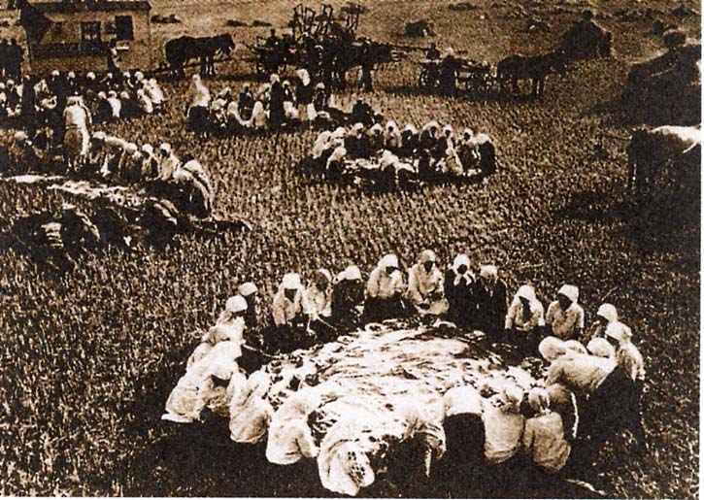
集体农庄庄员在田间用餐

Slide 12
农夫伊万捉了一条鱼，兴高采烈地回家对老婆说：“我们有炸鱼吃啦！”
农妇回答：“没有油啦。”
“那就煮。”
“没有锅呀！”
“那就烤。”
“没有柴呀。”
农夫生气地跑回河边，用力地把鱼扔回水里，说：“哼，什么都没有，让我怎么吃！”

Slide 13

回到水中的鱼儿高兴地挥动着右前鳍，喊道：
斯大林
万岁

Slide 14
苏联模式
背景：工业化和农业集体化的实现，使苏联的社会经济生活和社会阶级结构发生了根本性变化。
1936年，苏联公布了新宪法。新宪法规定，苏联是工农社会主义国家。
意义：新宪法也标志着苏联模式的形成。
主要特征：高度集中的经济体制和高度集权的政治体制。

Slide 15
苏联模式评价
积极影响：苏联模式在特定的历史条件下促进了苏联经济社会快速发展，也为苏联军民夺取了反法西斯战争胜利发挥了重要作用。
消极影响：由于没有尊重经济规律，随着时间推移，苏联模式的弊端日益暴露，成为经济社会发展的严重体制障碍。

Slide 16
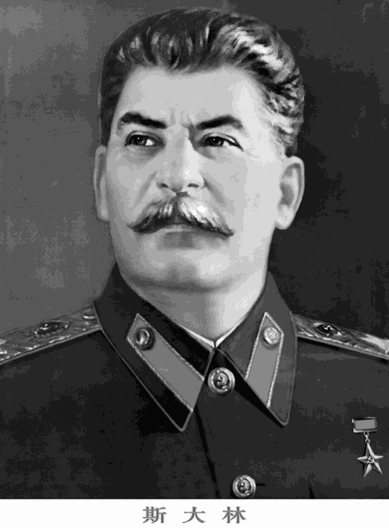
相关史事
苏联模式在经济方面表现为建立单一生产资料公有制，实行自上而下的指令性计划经济体制。否定价值规律，排斥商品和市场。

Slide 17
苏联的大清洗运动
大清洗运动是斯大林模式的弊端所产生的恶果之一。1934年12月，列宁格勒省省委书记基洛夫在斯莫尔尼宫遇刺身亡。第二年，苏联就开始了长达数年的大清洗运动。西方材料估计有几百万人受到牵连，数十万人被处决，一半以上的党员（60万人）被逮捕，15名集团军司令中有13名被杀害，总共有4万多名营级以上干部的高中级军官遭杀害。

Slide 18
毛泽东在《论十大关系》中说：“苏联的办法把农民挖得很苦。他们采取所谓义务交售制等项办法，把农民生产的东西拿走太多，给的代价又极低。他们这样来积累资金，使农民的生产积极性受到极大的损害。你要母鸡多生蛋，又不给它米吃，又要马儿跑得好，又要马儿不吃草。世界上哪有这样的道理。”

Slide 19
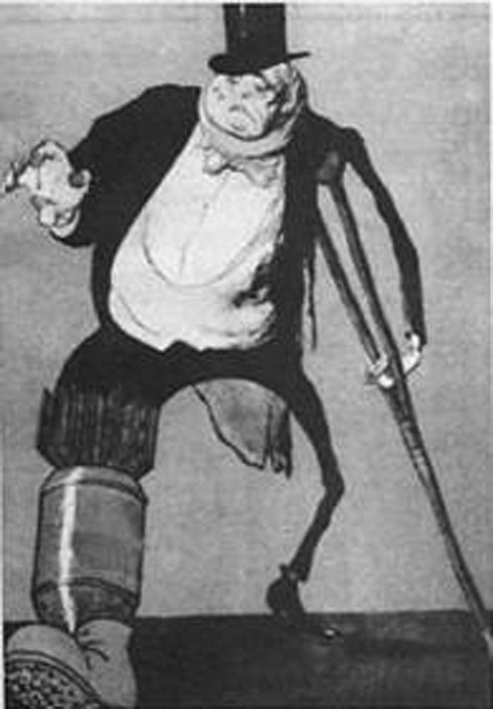
邓小平说过：“社会主义究竟是个什么样子，苏联搞了很多年，也并没有完全搞清楚。可能列宁的思路比较好，搞了个新经济政策，但是后来苏联的模式僵化了。”

Slide 20
课堂检测
1.“1922年的一天，莫斯科街头市场上到处都是做生意的小商贩，他们贩卖着皮毛、瓷器等各种生活用品。”出现材料现象的原因是（ ）
A苏联模式的推行
B社会主义工业化的进行
C新经济政策的实施
D资本主义性质的改革
C

Slide 21
2.苏联的钢产量由1928年的430万吨，增加到1940年的1830万吨。1928-1937年，苏联建成大型企业6000多个，建立飞机、汽车、化工、机器制造等新型工业部门。这反映了苏联（ ）
A新经济政策成效显著
B重工业发展迅速
C苏联模式制约发展
D完成农业集体化
B

Slide 22
3.斯大林提出，“苏维埃国家在原则上不能靠采取如劫掠殖民地或战败国人民一类龌龊办法吸收工业化资金的。至于借用外债的这种办法，苏联却没有加以利用的机会，因为资本主义国家拒绝借款给苏联”。为此，苏联（ ）
A开展“一五”计划
B实行新经济政策
C实行农业集体化
D苏联模式形成
C

Slide 23
4.《文明》一书中调侃：“冷战”时期最为让人难以理解的事情，或许就是为什么苏联生产不出一条像样的牛仔裤。这暴露了（ ）
A战时共产主义政策的缺陷
B新经济政策的局限性
C农奴制落后，对苏联产生消极影响
D苏联模式的弊端
D

